Slide 1
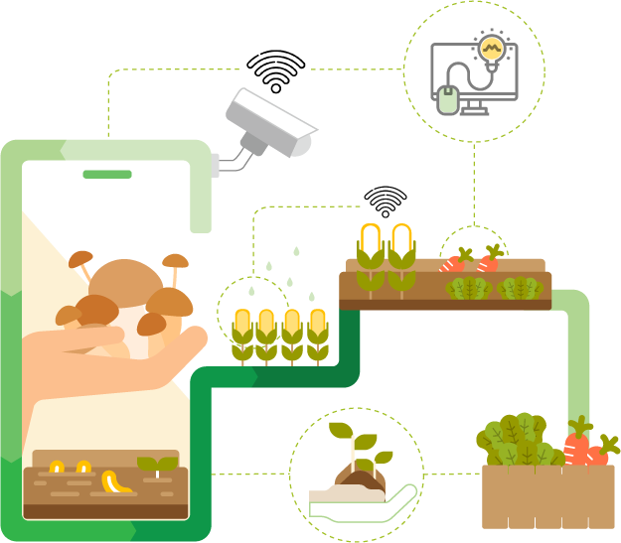

보급형 Easy Smart Farm
스마트 도시농장
Anytime, Anywhere, Anybody
농업과 과학기술이 만나 혁신적인 스마트 팜

Slide 2





도시농부는?
관련요소제공
시스템
연구개발
도시농부는 한 작물의 재배 과정에 필요한 요소들을 종합적으로 검토합니다.
작물에 대한 깊은 연구를 통해 작물에 맞는 스마트팜 시스템을 구축할 뿐 아니라
재배 과정에서 발생하는 현실적 문제들을 종합적으로 해소합니다.
작물에 관련된 여러 기술적, 비용적 요소들을 검토하여 협약을 통해 합리적으로 제공하여
농장의 생산성 증대 및 비용 절감 등 농업 전반의 과정에서 도움을 드립니다.

Slide 3
기업 가치관
A
nyBody
누구나 쉽고 재미있게 농산물 생산활동에 참여
기존 농업에 종사하는 사람은 양질의 농산물을 생산, 유통에 같이 참여 할 수 있는 기반 마련
손쉬운 사용법 및 방대한 농업 데이터 처리로 농업 지식이 부족한 사람도 참여
A
nyTime
시간적 한계를 극복 양질의 농산물 생산활동에 참여
스마트 기술의 접목으로 농업생산 시간의 단축
작물의 생산 및 유통을 위한 직접적 관여 없이도 활동에 참여 가능
A
nyWher
공간적 제약 없이 농산물 생산활동에 참여
도심인근 유휴 면적을 통해 농업을 도시로 끌어들인다
농산물 유통구조를 개선하여 로컬푸드 시장을 극대화 한다.
유통구조의 플랫폼화로 장소에 제약 없이 농산물을 구입

Slide 4
사업 소개
초기투자비용 40% 절감
에너지비용 절감
생산원가 절감
인건비 절감
삶의 질 향상
원가절감
원격 제어, 관리
생장환경 호환성
시스템 운영, 관리
업무효율
Data 활용
환경, 에너지, 수확량 Data
Data 수집, 분석, 적용
최적 Data 생성
Data 보급
수익률 극대화
품질관리
Data 활용
생산품질 표준화
작물 전문가 활용 자문
계획생산 가능

Slide 5
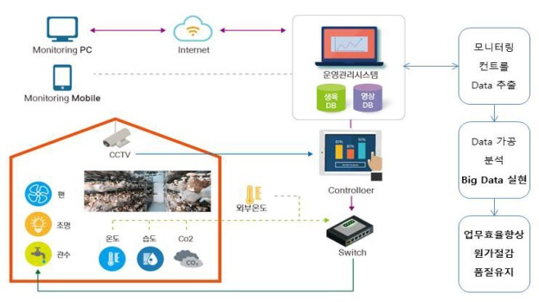
보급형 Easy Smart Farm
Controller
환경 모니터링
온도, 습도, Co2, 급·배기, 관수 컨트롤
외부 기기(온라인) 컨트롤
환경 Data 전송 – DB 서버 저장
센서, 온도, 습도, Co2, 급·배기, 관수, 조명, 영상
재배사 형식
L4×W9×H3.5m(33㎡)~
사용자 환경에 맞는 설계
단열 판넬을 활용한 고정식 하우징
재배장치
냉·난방기, 급·배기 기기, 가습기,
영상 카메라, 트러스 구조물
재배 작물
유·무상지원
버섯류 : 송화, 만가닥, 잎새, 꽃송이 등
엽채류, 과채류, 근채류 개발 진행 중
생산용 배지, 패키지, 브랜드, 마케팅
생장 Data, 판로개척, 컨설팅 등

Slide 6
보급형 Easy Smart Farm
수익형 스마트 팜
스마트 팜
타겟작물
IOT
환경제어시스템
생장 데이터
적은 공간에..
돈 되는 작물을
적은 노동력으로 쉽게
과학적으로

Slide 7
보급형 Easy Smart Farm
적은 공간에 적은 초기비용으로 ...
스마트 한 도시농장
부담 없는
초기자본 투자
적은 공간사용으로
쉽게 도입이 가능
작물 재배 data
제공으로
초보자도 쉽게
여유 있는
노동력 투입으로
삶의 질 향상
유통구조
확보로
안정적 수익 창출

Slide 8
보급형 Easy Smart Farm
재배는 쉽고, 돈 되는 작물
작물의 생산효율성
증대
연중재배 가능
계획생산으로
유통시장
진입이 쉽게
최적 환경
제공으로
안정적 생산가능

Slide 9
보급형 Easy Smart Farm
IOT기술을 활용해서 초심자도 겁나 쉽게
ICT 기술을 도입한
한국형 스마트팜으로
편리한 환경조절
기존의 환경관리
데이터를 이용하여
시행착오가 적음
도시농부의
체계적 컨설팅을
통한 관리
생산성 대비
노동력 소모가
적음

Slide 10
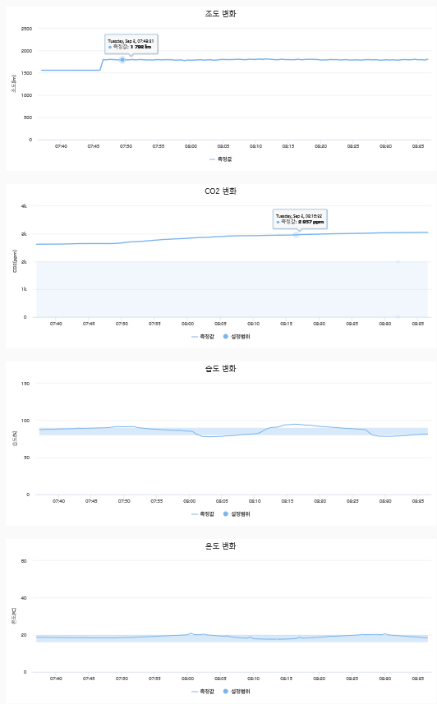
보급형 Easy Smart Farm
Data확보를 통한 Learning으로 과학적 생산성 관리
재배공간
효율적 배치로
면적대비
높은 생산 효율성
작물 맞춤형
환경제어로
고품질의 생산물
연중 생산

Slide 11
시스템 비교
기존 Smart Farm
도시농부 Smart Farm
과도한 일관적 원격제어
운영자 맞춤형 원격제어
데이터의 축적 – 디지털 센서에 의존
디지털+아날로그 센서 교차 측정
운영자 주도적 지식과 경험에 의해 운영
최적 Data 운영자에게 제공
데이터 의존도가 높아 변수에 취약
변수 발생 시 전문가 자문 활용 대처
고성능 장치 구성으로 과도한 비용발생
생산자 노동력 및 작물 특성 고려한 장치 구성
시스템(5평기준) 도입비용 5천만원~8천만원
시스템(10평내외) 도입비용 약4천만원

Slide 12
Service Flow
고객 상황에 따른 맞춤형 서비스 제공
임대구매
교육
생산
유통
부지 선정
작물 생장 교육
매뉴얼에 맞게 작물생장
직영 판매(온라인, 공판장)
고객
작물 선택
시스템 사용방법 이해
생장 Data 모니터링
위탁 판매
계약조건 의사결정
문제발생 시 문의
부지 적합성여부 컨설팅
작물 생장 시스템 적용
작물생장 오류 Data 해결
대형 유통사 연계 판매
도시
농부
계약조건 확인
교육 진행
문제발생 시 컨설팅
온라인 판매대행,
식품가공회사 연계

Slide 13
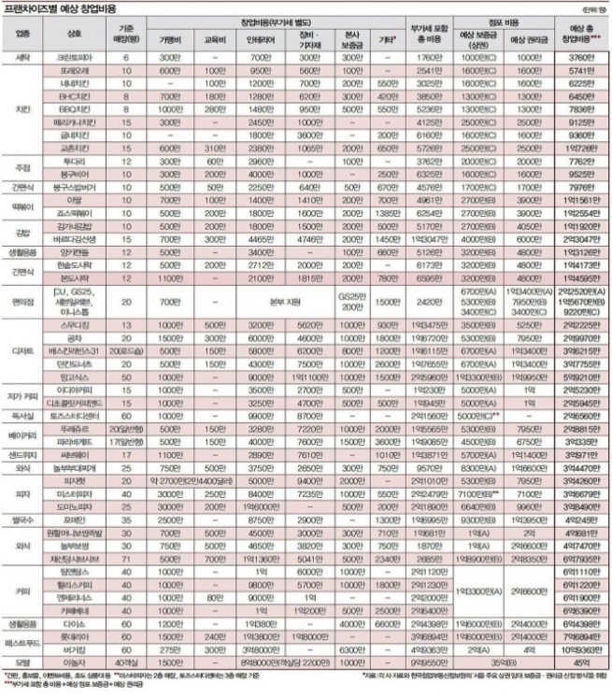
경쟁비교
초기 투입자본&노동력 대비 수익률이 가장 높다
프랜차이즈 창업
부동산/재테크
Easy Smart Farm
수익형 상가 예시 (현재→2019년)
구매적용 시
현재
2019년
초기투자비용(약 5천만원)
매매가
보증금
9억 5천
5천
매매가
보증금
6억 5천
5천
월 매출(약 3백만원)
투자금
9억
투자금
6억
경비(약 1백만원)
월세
수익률
300만원
4%
월세
수익률
300만원
6%
수익(약 2백만원)

Slide 14
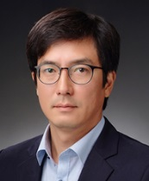
도시농부는?
회사명
대표이사
농업회사법인주식회사 도시농부
이 성 민(Felix Lee)
업 종
농업, 소프트웨어 개발업, 농업컨설팅업, 농업자동화기기개발업, 연구개발업
주소 및 연락처
본 사 : 전라북도 전주시 완산구 홍산남로 28, 2층 / 2nd Office : 전라북도 전주시 완산구 마전들로 42, 2층
농 장 : 전라북도 전주시 덕진구 만성동 735-1
대표이사(이성민) 역량
現 농업회법인주식회사도시농부 대표이사
現 세희에스앤디 대표(IT기업 21년)
現 전라북도6차산업 현장코칭 전문위원(10년)
現 전북광역자활 운영위원(5년)
現 한국법무보호복지공단 보호위원(2년)
특허출원 2건
상표출원 1건
기술이전 1건(전북대학교)

Slide 15











Partners

Slide 16
농업인은 매일 수익성을 측정할 수 있어야 한다.
농장의 규모는 생산자의 목표에 따라 다양해지고 있으며 여러 장소에 위치한다.
도시농부는 다양한 장소에서 실제 상황을 명확하게 확인하고,
모니터링하고, 분석하고, 제어할 수 있도록 설계된 제품을 제공할 것이다.

